Slide 1

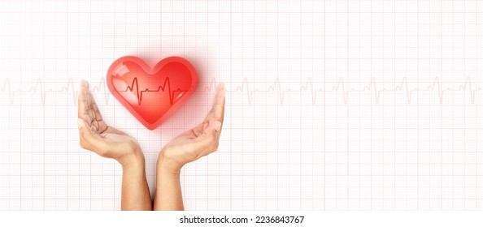

Министерство здравоохранения Свердловской области
Профилактика коррупции в благотворительной деятельности
В России существует огромное количество фондов, каждому из которых можно сделать пожертвование.
Такое разнообразие делает благотворительность в России не только благородным, но и продуктивным делом.
5 сентября – Международный день благотворительности!
Праздник введен в 2013 году по инициативе Генеральной Ассамблеи ООН.
1
4
Граждане
и юридические лица вправе беспрепятственно и свободно осуществлять благотворительную и добровольческую (волонтерскую) деятельность на основе добровольности и свободы выбора ее целей
О коррупционных проявлениях необходимо сообщать по
«телефону доверия» Министерства здравоохранения Свердловской области по вопросам противодействия коррупции
8 (343) 312-03-02
2
3
Благотворительные пожертвования в форме безвозмездной передачи движимого и недвижимого имущества осуществляются только при наличии договора в письменной форме и документов, необходимых для их постановки на бухгалтерский учет
(акт приема-передачи,
накладная)
Оформление
договора пожертвования
и/или заявления о пожертвовании
является обязательным в целях подтверждения факта, что имущество, в том числе денежные средства, было передано учреждению безвозмездно и добровольно,
и учреждение не допустило
незаконный сбор средств
и исполнило цели
пожертвования

